Slide 1
Система профориентационной работы в школе
Муниципальное бюджетное общеобразовательное учреждение «Пировская средняя школа»
Шайдуллина Г.Р,
директор МБОУ «Пировская средняя школа»
ПИРОВСКИЙ МУНИЦИПАЛЬНЫЙ ОКРУГ
ОТДЕЛ ОБРАЗОВАНИЯ
АДМИНИСТРАЦИИ ПИРОВСКОГО МУНИЦИПАЛЬНОГО ОКРУГА

Slide 2
Цель - оказание профориентационной поддержки учащимся в процессе выбора профиля обучения и сферы будущей профессиональной деятельности.
Задачи:
формировать у учащихся мотивационную основу для получения начального и среднего профессионального образования и выбора ими рабочих профессий;
повышать информированность учащихся об основных профессиях, по которым наблюдается или планируется существенный дефицит кадров.
научить определять свою готовность к достижению профессиональных целей, осознанию трудностей и пути их преодоления;
научить сопоставлять свои возможности с требованиями выбираемых профессий;

Slide 3
Директор школы
зам.директора по ВР/ответственный за профориентационную работу в школе

Slide 4
Описание практики :

Slide 5
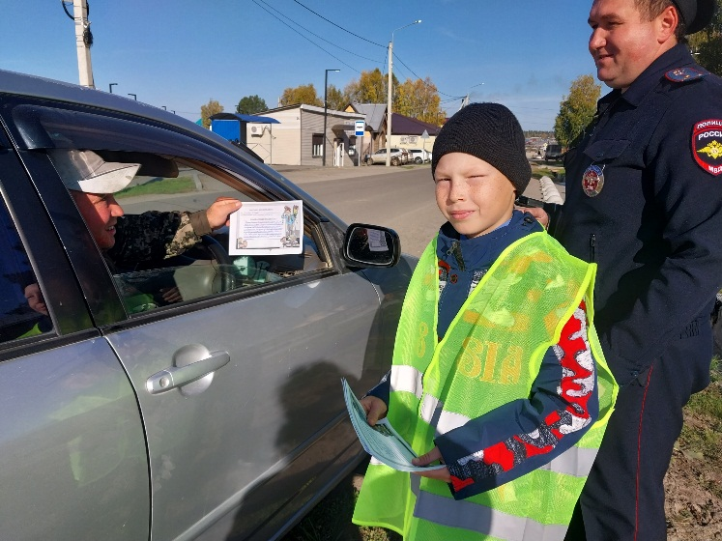
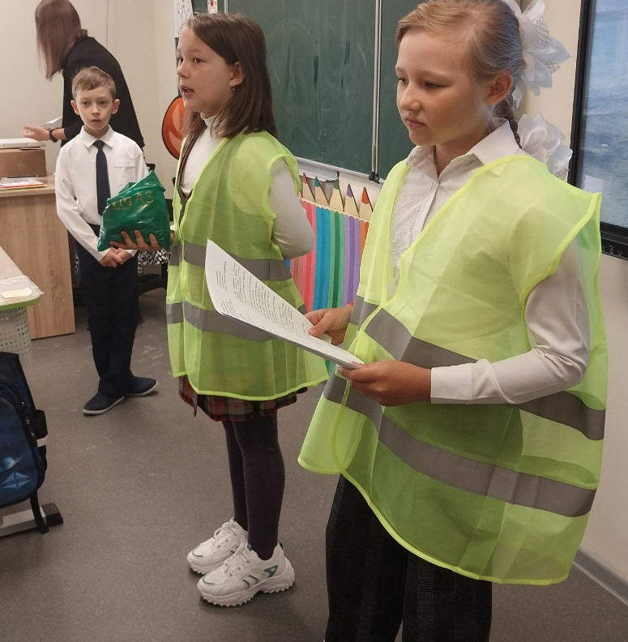
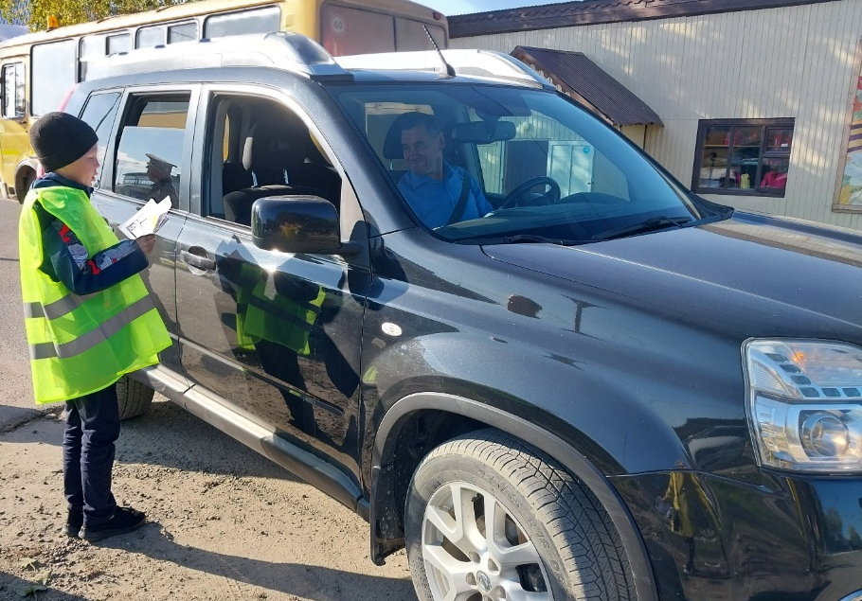
ЮИД «Светофор»

Slide 6
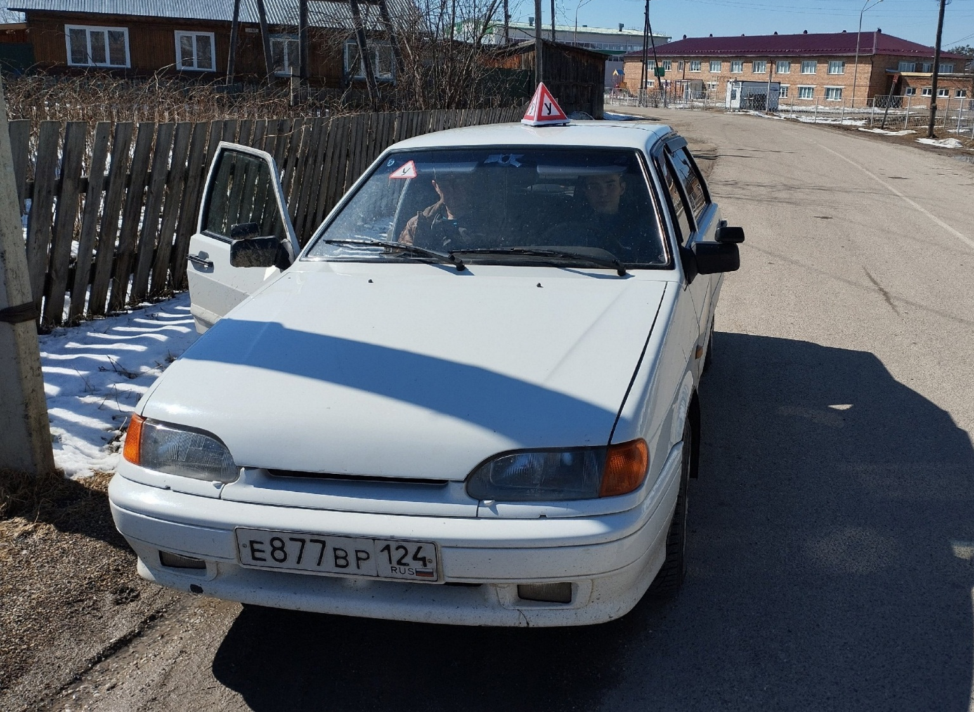

Slide 7
ПроеКТОриЯ

Slide 8
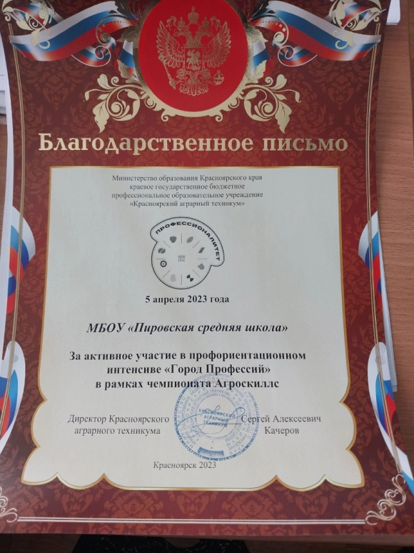
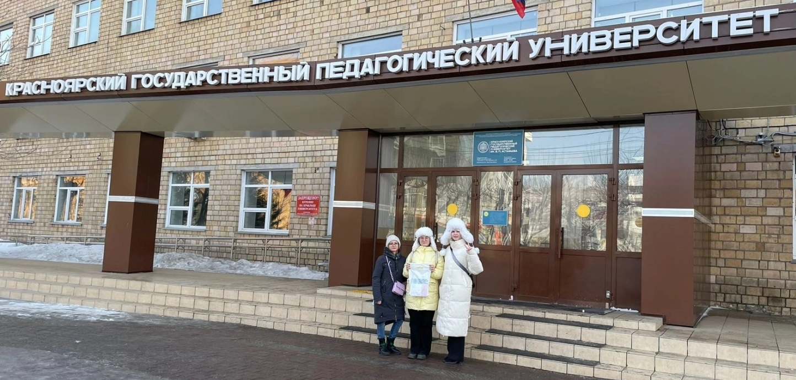
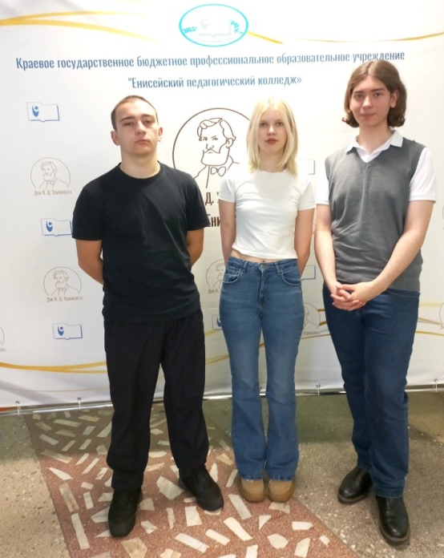
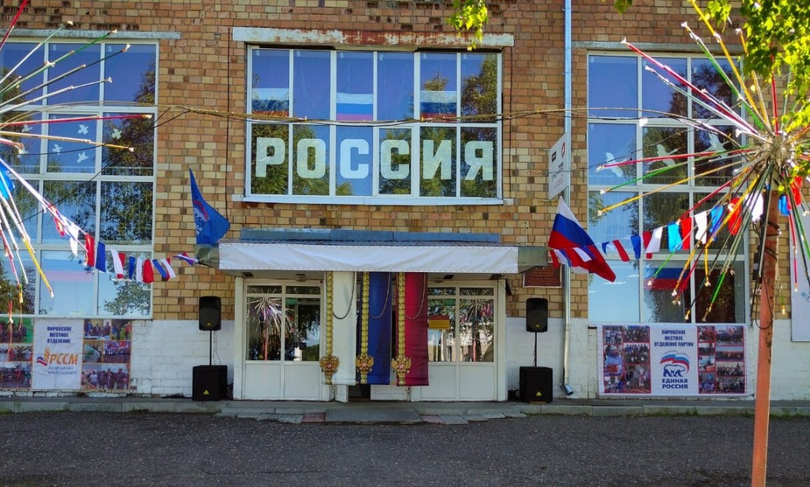
КГПУ им. В.П. Астафьева, Красноярский аграрный техникум, , МБУК ОДК «Пировский»

Slide 9
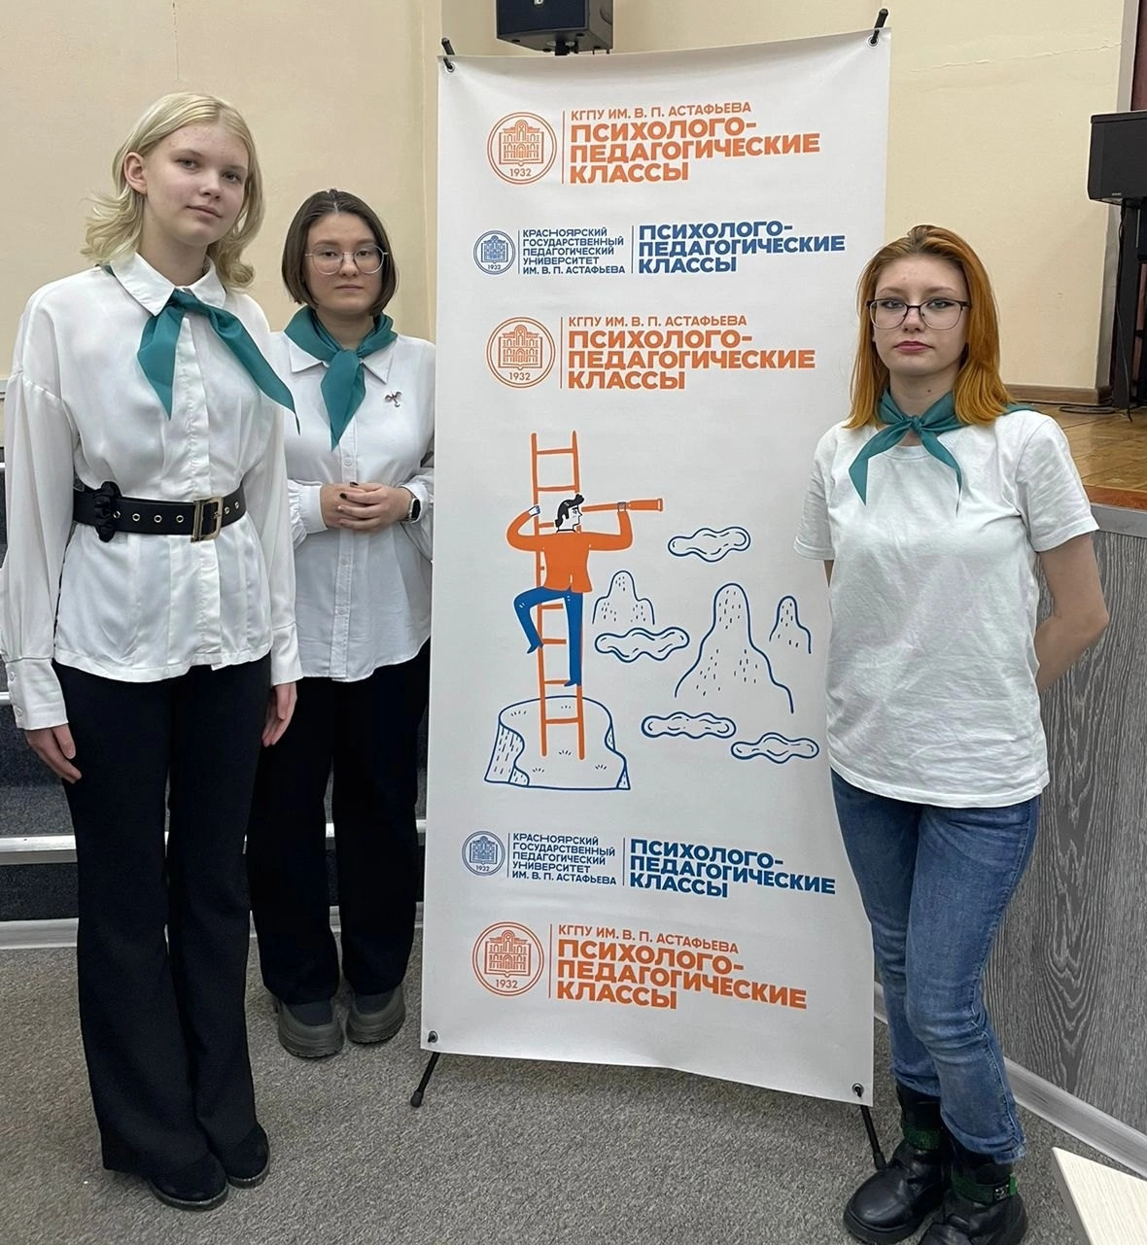
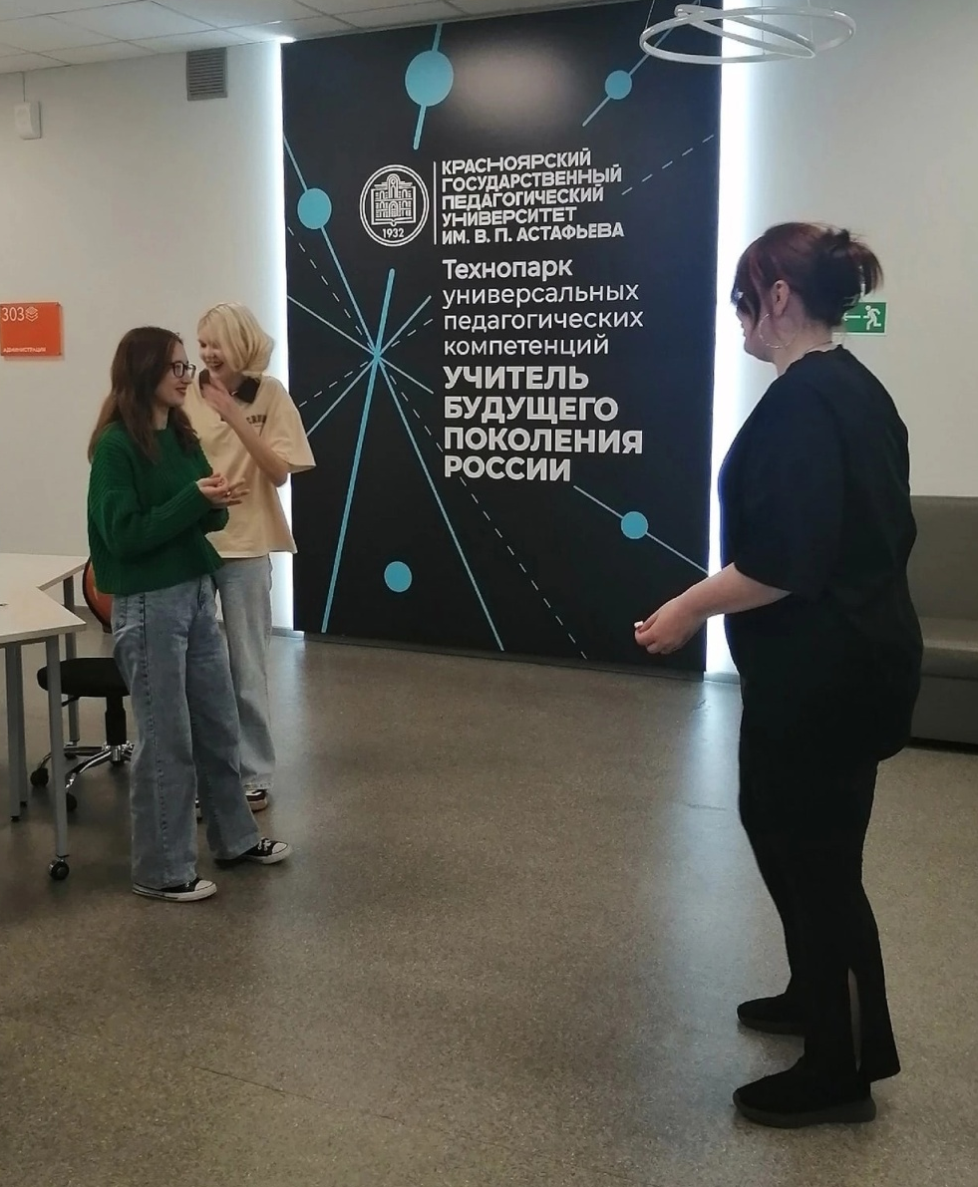

Slide 10
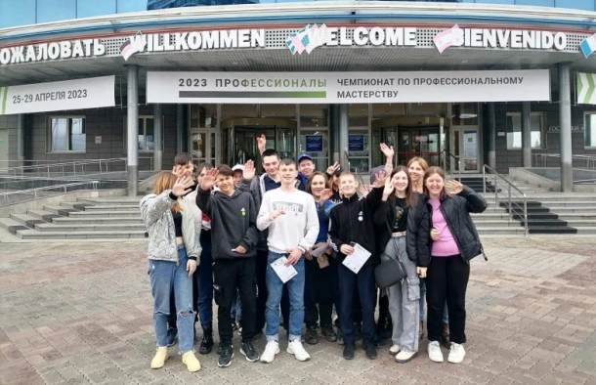
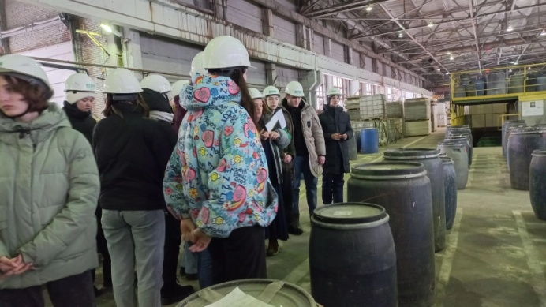
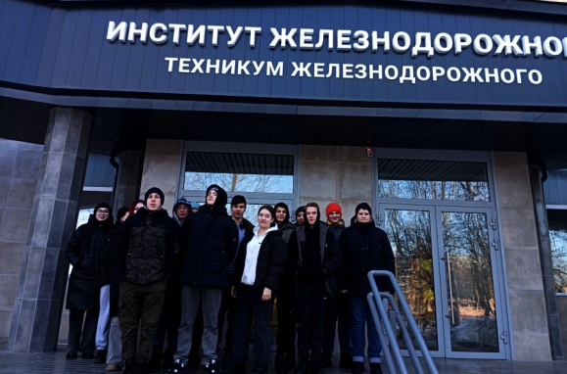
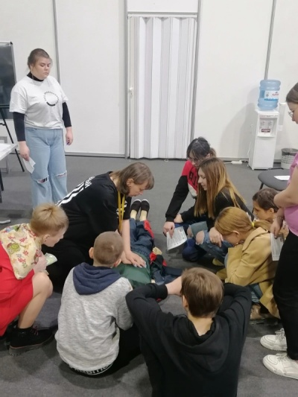
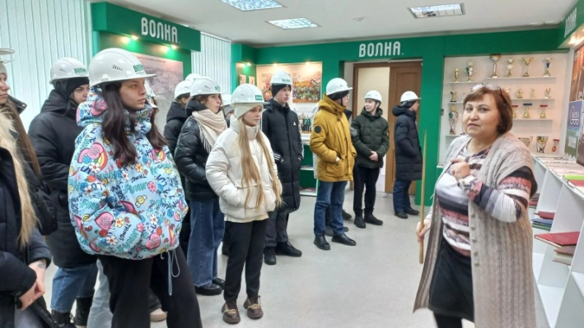
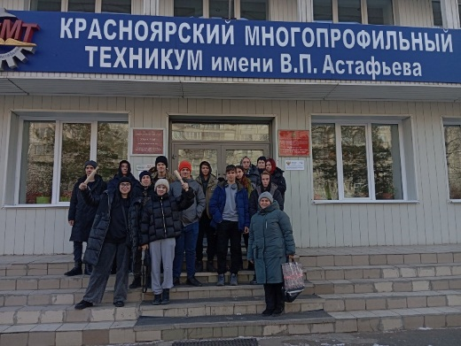
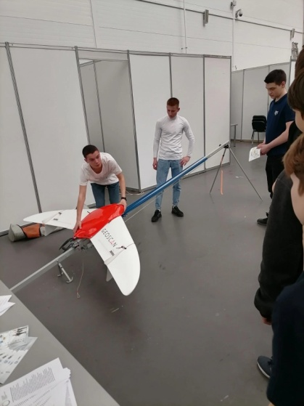
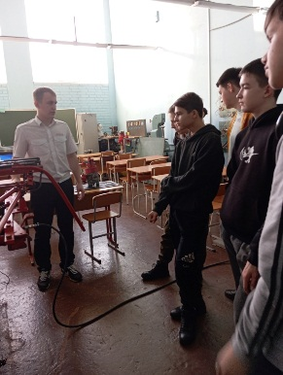
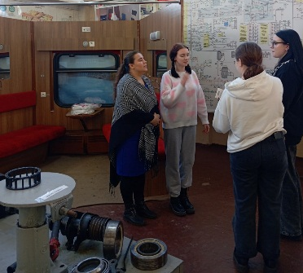
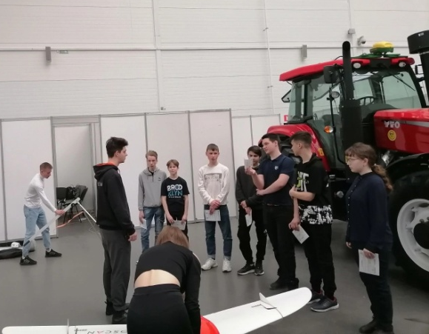
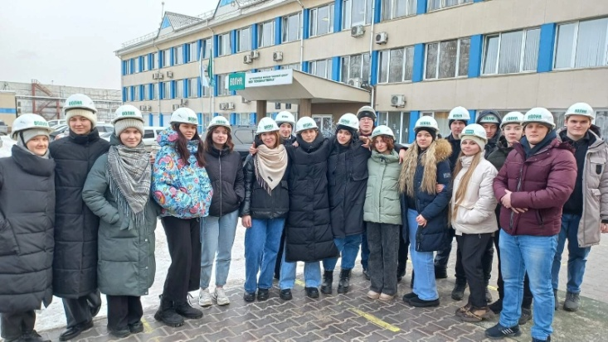
МВДЦ «Сибирь»-день открытых дверей
ООО комбинат «ВОЛНА», ООО Красноярский «Цемент»
Институт железнодорожного техникума/красноярский многопрофильный техникум

Slide 11
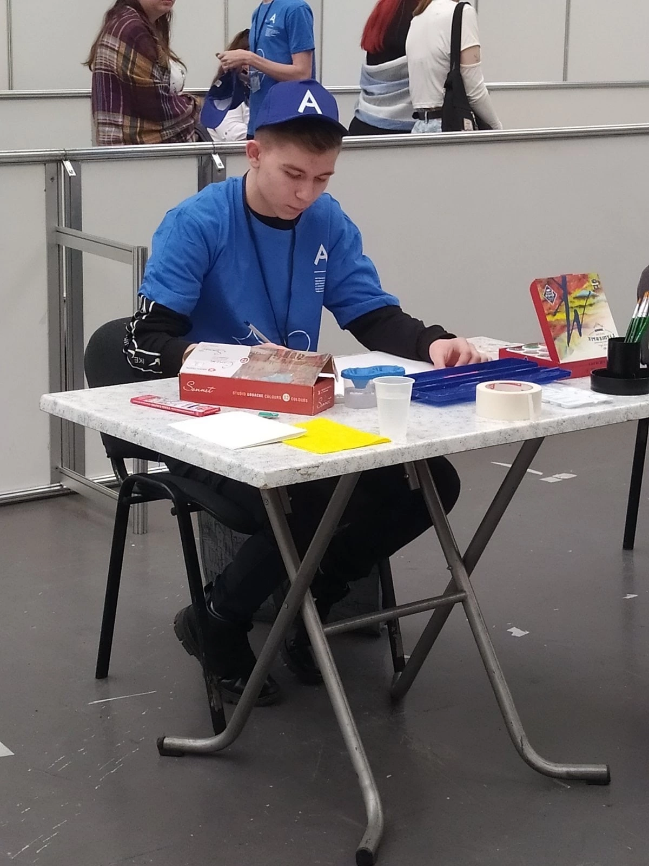
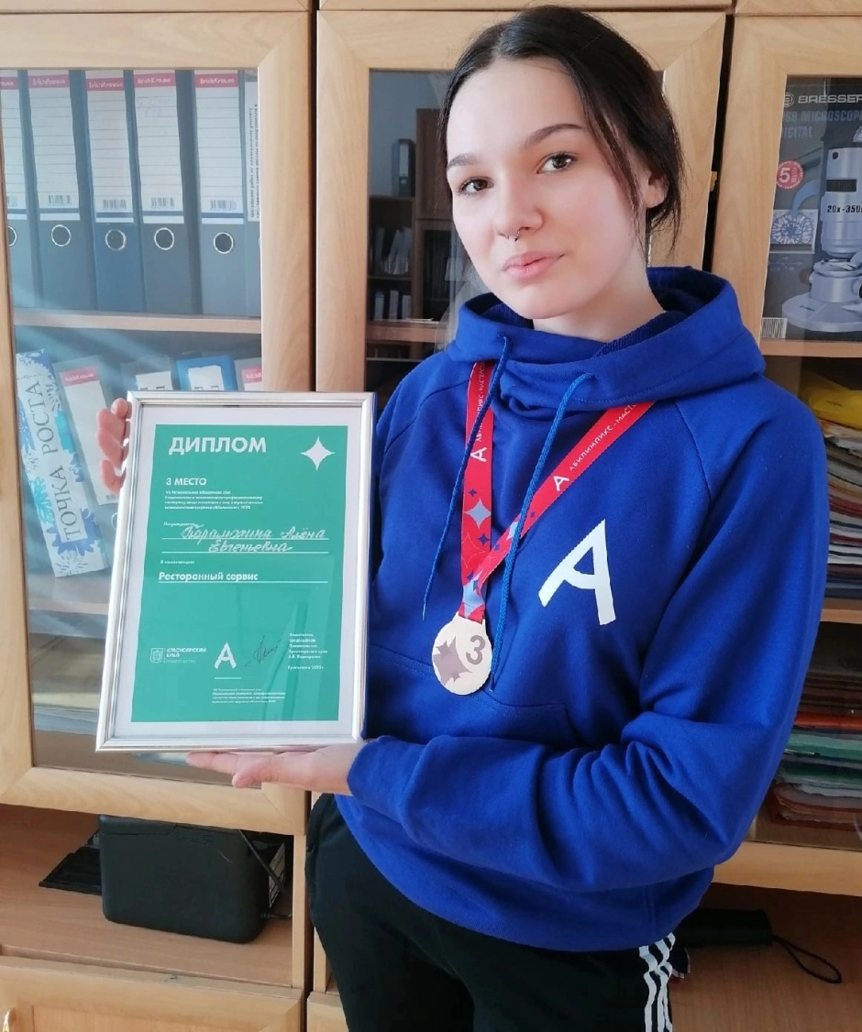
Чемпионат «Абилимпикс»

Slide 12
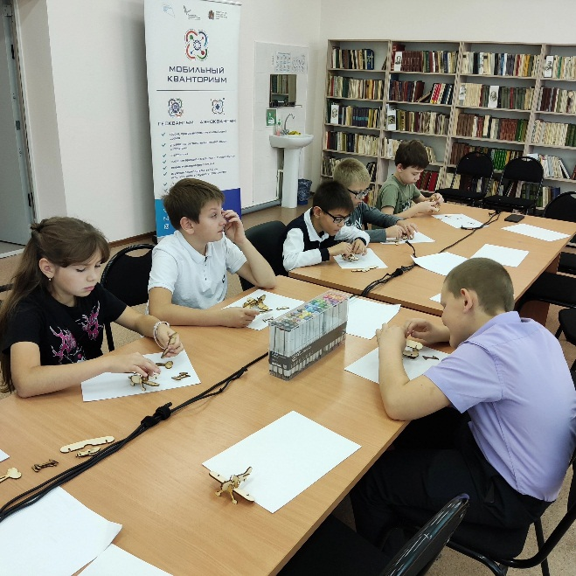
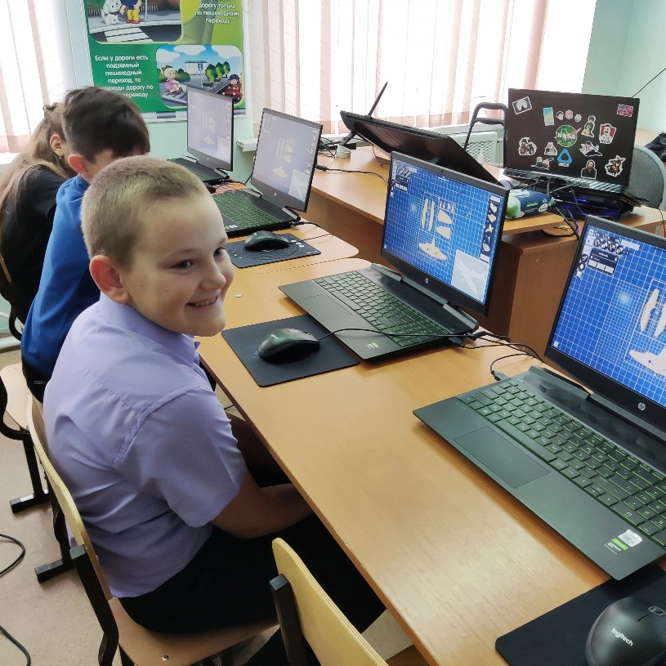
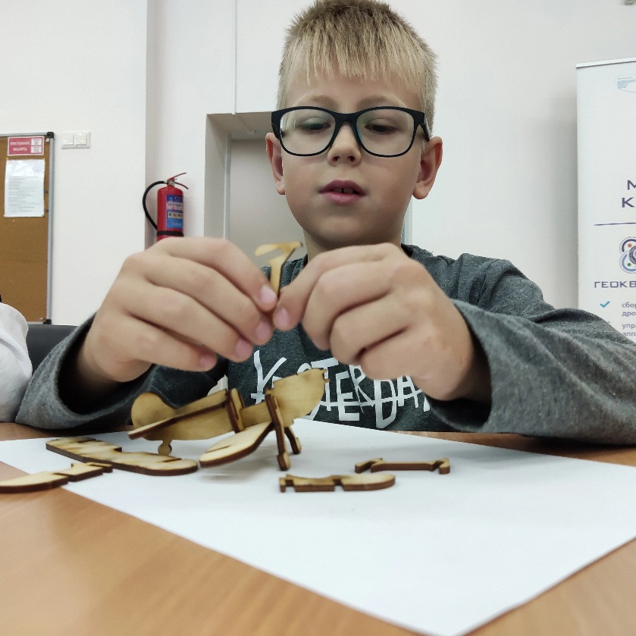
Кванториум

Slide 13
Спасибо за внимание! Контактные данные: Шайдуллина Гульнара Рэисовна, 89509703602 ________________

